Slide 1


彰管理温度 立学籍标尺 定育人准绳
——本科生学籍管理规定解读
教务处（教师教学发展中心）
2025年10月

Slide 2


目 录
一
坚定你的选择
二
没有信息壁垒的学籍管理
三
奋斗自己的青春

Slide 3
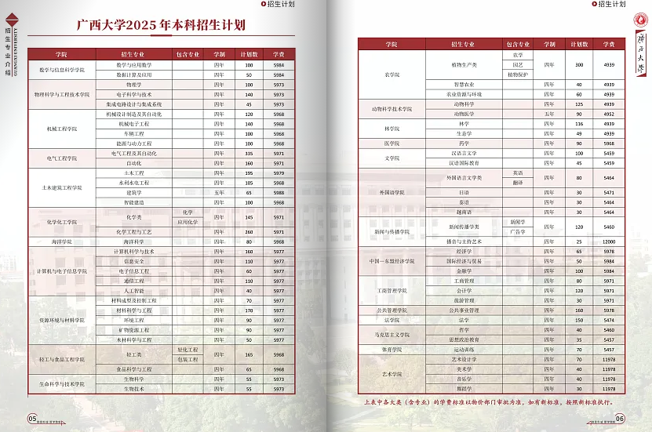
广西大学本科教学现状
25个学院69个普通本科招生专业。
46个国家级一流本科专业建设点，33个广西一流本科专业建设点。广西大学列入国家一流专业建设点的专业比例达到2/3，列入双万计划的专业比例达到91.3%。
2025年，11个专业按5个大类招生、分流培养。

Slide 4
广西大学本科教学依托学科及现状
总共38个一级学科，涵盖哲、经、法、教、文、理、工、农、医、管、艺等11大门类，一级学科博士学位授权点 19个，博士后科研流动站 14个。
进入ESI全球排名前1‰学科 2个。
进入ESI全球前1%学科12个：工程学、材料科学、农业科学、植物与动物科学、化学、环境/生态学、生物与生物化学、地球科学、计算机科学、社会科学总论、物理学及微生物学共12个学科进入ESI全球前1%，其中工程学、材料科学进入ESI全球排名前1‰。
世界一流建设学科：土木工程。
部区（省）合建一流学科群：土木工程与先进材料学科群、应用经济学与现代服务业学科群。
广西一流学科A类：土木工程、轻工技术与工程、生物学、应用经济学。
广西一流学科B类：马克思主义理论、数学、物理学、材料科学与工程、电气工程、化学工程与技术、作物学、畜牧学。

Slide 5
广西大学本科专业建设情况
国家一流专业建设点46个：电气工程及其自动化、自动化、机械设计制造及其自动化、能源与动力工程、计算机科学与技术、电子信息工程、通信工程、轻化工程、包装工程、食品科学与工程、土木工程、水利水电工程、材料科学与工程、环境工程、矿物资源工程、木材科学与工程、化学工程与工艺、化学、应用化学、生物技术、数学与应用数学、物理学、农学、园艺、植物保护、农业资源与环境、动物科学、动物医学、林学、会计学、工商管理、旅游管理、公共事业管理、金融学、经济学、国际经济与贸易、英语、翻译、泰语、越南语、汉语言文学、新闻学、播音与主持艺术、美术学、音乐学、法学
区级一流本科专业建设点33个：机械电子工程、车辆工程、能源与动力工程、建筑学、信息安全、包装工程、水利水电工程、材料成型及控制工程、材料科学与工程、环境工程、海洋科学、化学、生态学、生物科学、数学与应用数学、信息与计算科学、电子科学与技术、林学、园艺、植物保护、工商管理、翻译、日语、汉语言文学、汉语国际教育、广播电视学、广告学、艺术设计学、音乐学、舞蹈学、思想政治教育、哲学、运动训练
5个专业通过工程教育认证：机械制造及其自动化，计算机科学与技术，轻化工程，土木工程，水利水电工程5个专业；环境工程专业通过现场评估。

Slide 6
广西大学本科专业建设情况
国家特色专业12 个：农学、矿物资源工程、新闻学、林学、电气工程及其自动化、木材科学与工程、轻化工程、工商管理、自动化、英语、机械工程及自动化、水利水电工程。
国家级本科专业综合改革试点项目4个：材料科学与工程、电气工程及其自动化、工商管理、木材科学与工程。
国家级卓越工程师教育培养计划试点专业7个：计算机科学与技术、环境工程、电子科学与技术、材料科学与工程、化学工程与工艺、能源与动力工程、电气工程及其自动化。
国家级卓越法律人才教育培养计划试点专业1个：法学。
自治区级基础学科拔尖学生培养基地7个：数学拔尖学生培养基地、物理天文学与先进探测技术基础学科拔尖人才培养基地、化学类拔尖学生培养基地、计算机科学拔尖学生培养基地、海洋科学菁英班、哲学拔尖学生培养基地、经济学拔尖学生培养基地。
广西大学参评过的本科招生专业中获得五星专业的有7个，分别为：机械电子工程、机械设计制造及其自动化、土木工程、材料成型及控制工程、计算机科学与技术、数学与应用数学、金融学。
广西大学参评过的本科招生专业中，获得四星专业的有：车辆工程、电气工程及其自动化、化学、化学工程与工艺等26个专业。

Slide 7


本科专业介绍和录取分数线
专业介绍

Slide 8
目 录
一
坚定你的选择
二
没有信息壁垒的学籍管理
三
奋斗自己的青春

Slide 9
学籍管理规定解读——教学管理部门职责分工
主要部门 | 联系人 | 主要职责 | 联系电话
教务处招生管理岗201办公室 | 许老师 | 负责审核是否达到转专业条件 | 0771-3232999
教务处学籍管理岗219办公室 | 梁老师 | 负责管理华南理工联合培养、国内交换生交流学习、微专业、辅修专业、辅修学士学位、自动退学受理等 | 0771-3272095
教务处学籍管理岗221办公室 | 黄老师 | 学分替换、退成绩等 | 0771-3236767
 | 叶老师 | 推免保研、毕业审核
教务处教务管理岗223办公室 | 谢老师、李老师 | 选课、退课(非网课)、教务管理系统 | 0771-3233004
教务处教务管理岗211办公室 | 梁老师 | 排考、补考、缓考 | 0771-3272563
 | 李老师 | 英语四六级、排考
课程建设与管理岗 （慕课为主）216办公室 | 倪老师 | 校选课（网课） | 0771-3233654
实践教学管理岗（一）214办公室 | 程老师 | 毕业论文管理、毕业论文管理系统 | 0771-3272562

Slide 10
学籍管理规定解读——教学管理部门职责分工
主要部门 | 联系人 | 主要职责 | 联系电话
创新创业管理岗214办公室 | 黄老师 | 国际大学生创新创业大赛、大学生创新创业训练计划项目 | 0771-3272562
专业建设与管理岗216办公室 | 方老师 | 专业培养计划 | 0771-3233654
教务处办公室210 | 吴老师 | 学校盖章 | 0771-3233920
教务处副处长207办公室 | 孙翔 | 领导签字、主管学籍 | 0771-3232144
学生工作部(大学生活动中心) |  | 学生评奖评优、学生违纪处分、心理咨询和辅导、学生就业等 | 0771-3239584
武装部 | 磨老师 | 参军入伍和退伍 | 0771-3239500
团委 |  | 挑战杯、创青春竞赛项目、研究生支教团评选 | 0771-3238180
财务处 |  | 缴纳学费 | 0771-3231005
各学院教学办 |  | 具体学生教学管理
各学院学工组 |  | 具体学生日常事务管理包括评奖评优和违纪处分

Slide 11
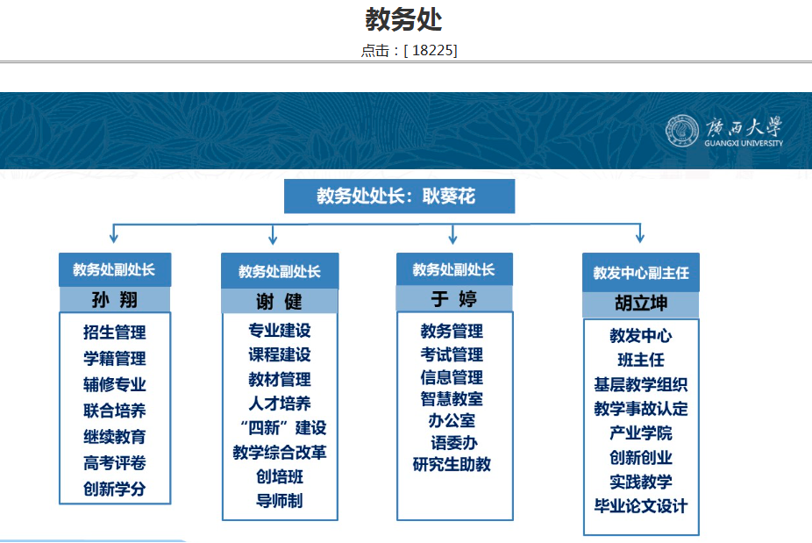
学籍管理规定解读——教学管理部门职责分工

Slide 12
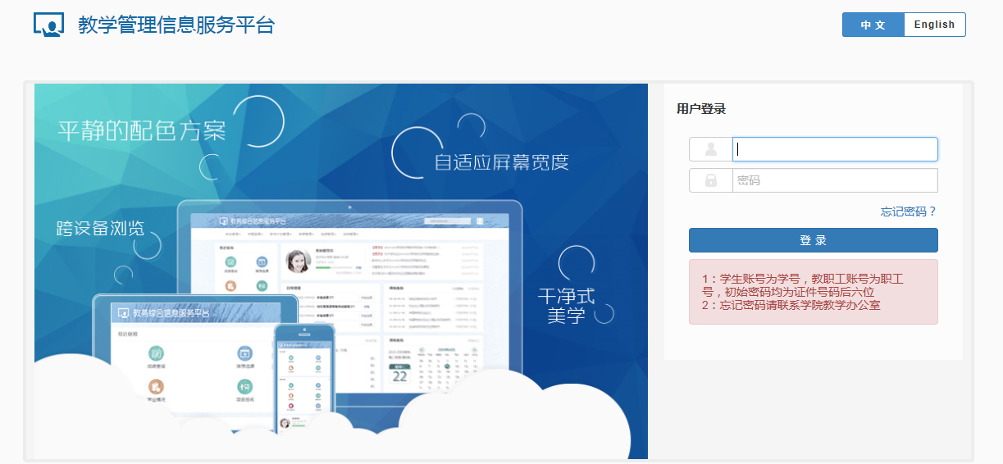
学籍管理规定解读——需要熟悉的系统网址和软件
https://jwxt2018.gxu.edu.cn/jwglxt/xtgl/login_slogin.html

Slide 13
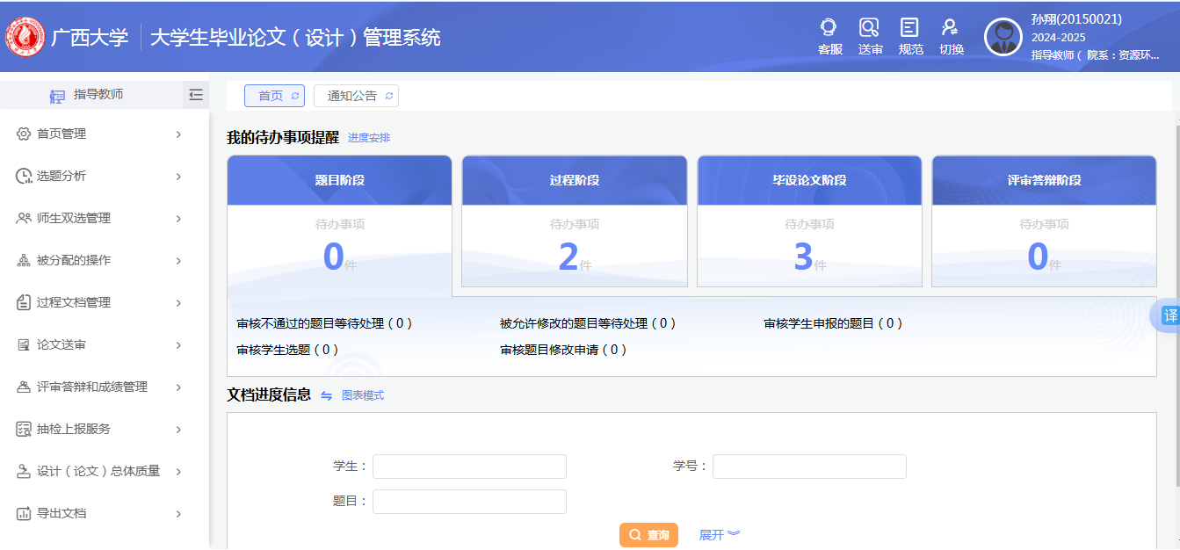
学籍管理规定解读——需要熟悉的系统网址和软件
https://co2.cnki.net

Slide 14
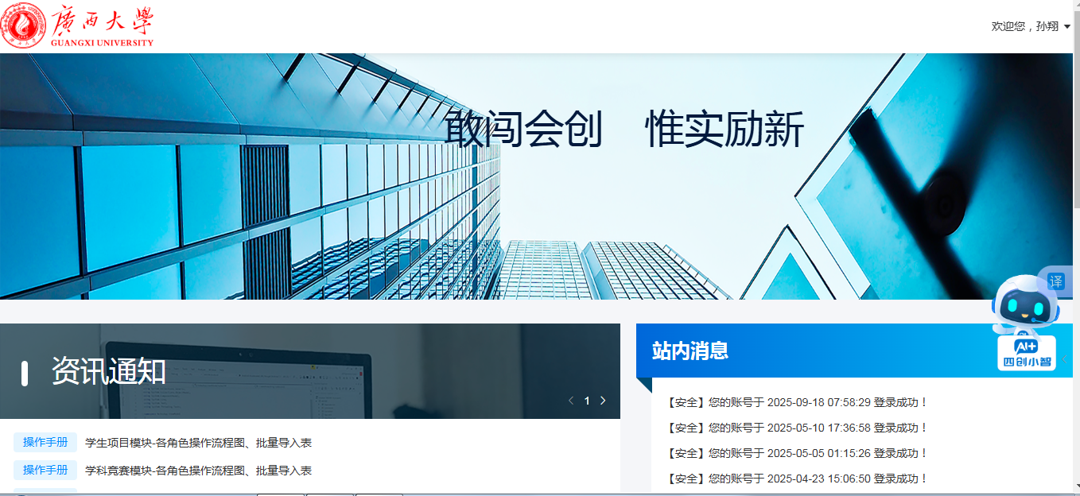
学籍管理规定解读——需要熟悉的系统网址和软件
https://ies.gxu.edu.cn/user/home
大学生四创实践教育平台

Slide 15
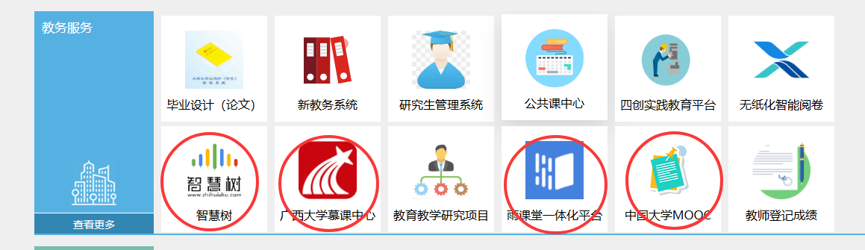
学籍管理规定解读——需要熟悉的系统网址和软件
https://bsdt.gxu.edu.cn/default/
校选网络课程有4个学习平台，可从网上办事大厅进入，首次登录需在平台绑定身份信息，各平台绑定方式不同，详见校选课通知。
智慧树
超星尔雅
雨课堂
中国大学MOOC

Slide 16
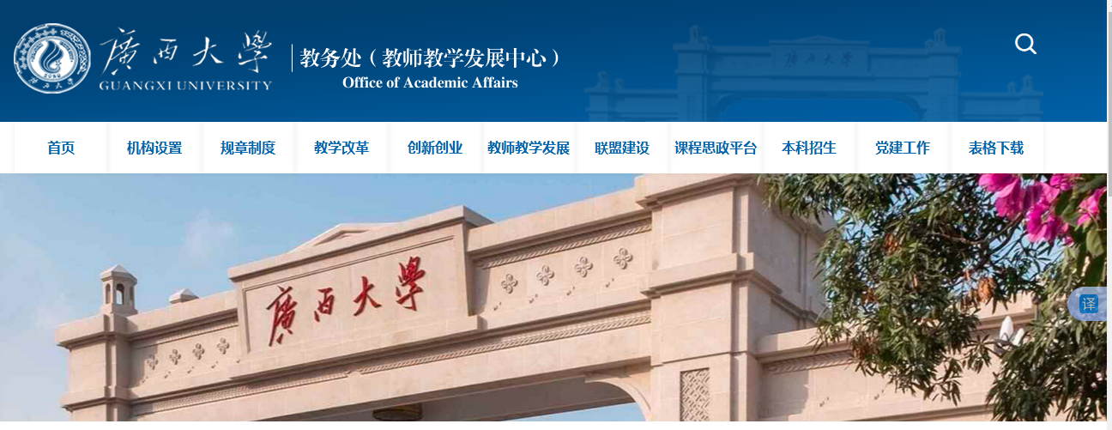
学籍管理规定解读——需要熟悉的系统网址和软件
https://jwc.gxu.edu.cn/
有联系方式

Slide 17
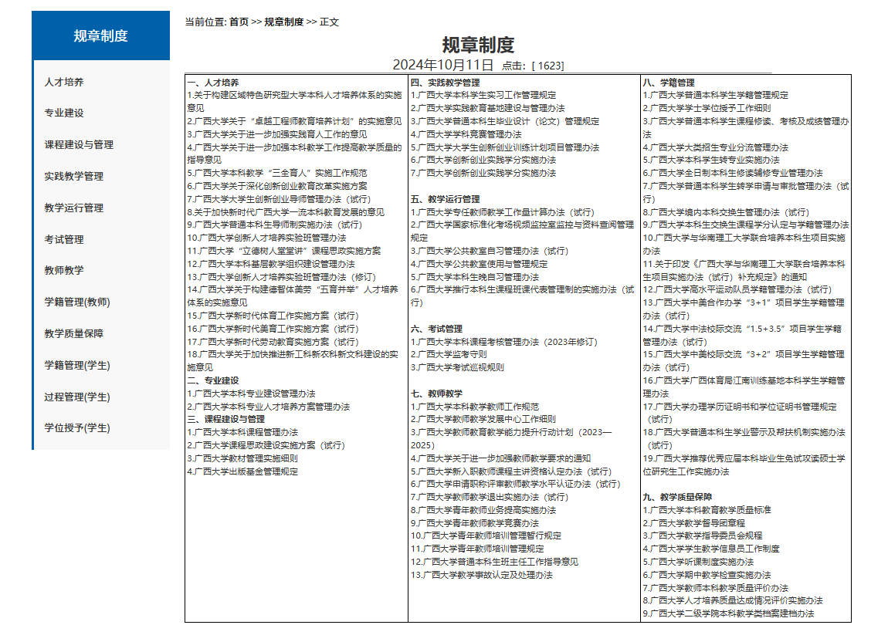
学籍管理规定解读——需要熟悉的系统网址和软件

Slide 18
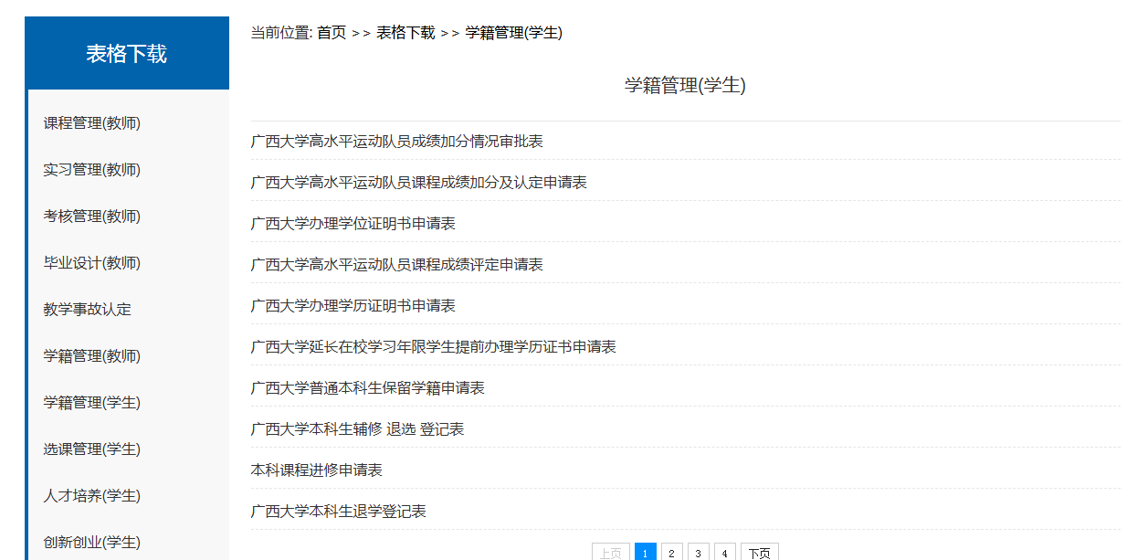
学籍管理规定解读——需要熟悉的系统网址和软件

Slide 19
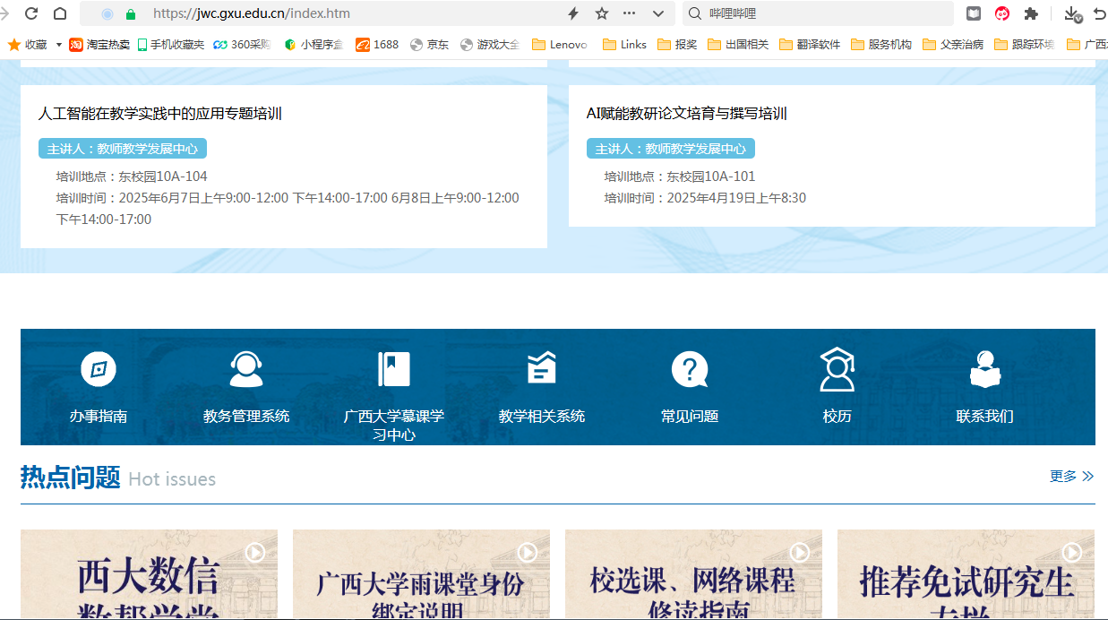
学籍管理规定解读——需要熟悉的系统网址和软件

Slide 20
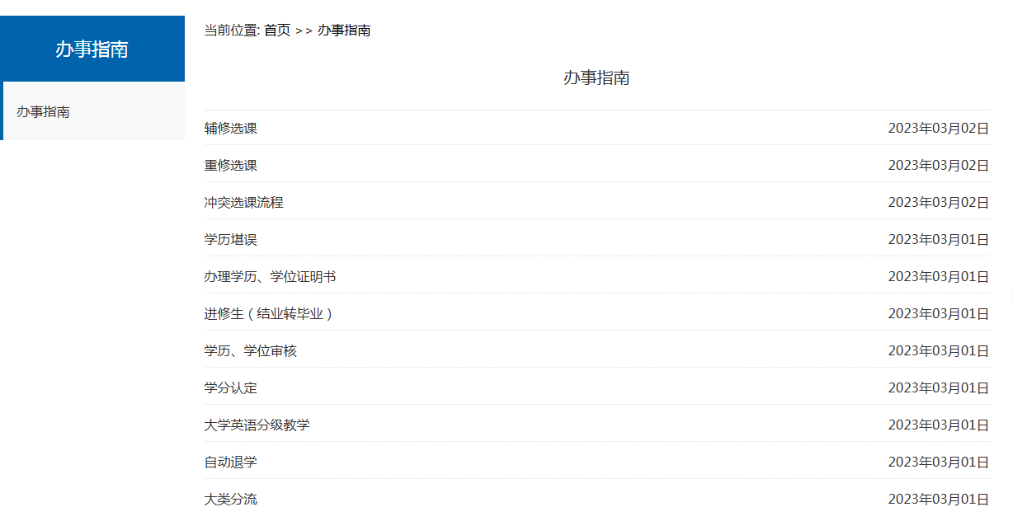
学籍管理规定解读——需要熟悉的系统网址和软件

Slide 21
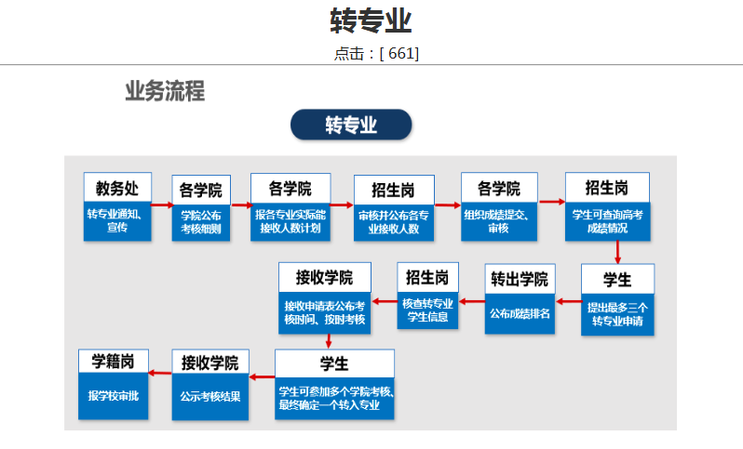
学籍管理规定解读——需要熟悉的系统流程

Slide 22
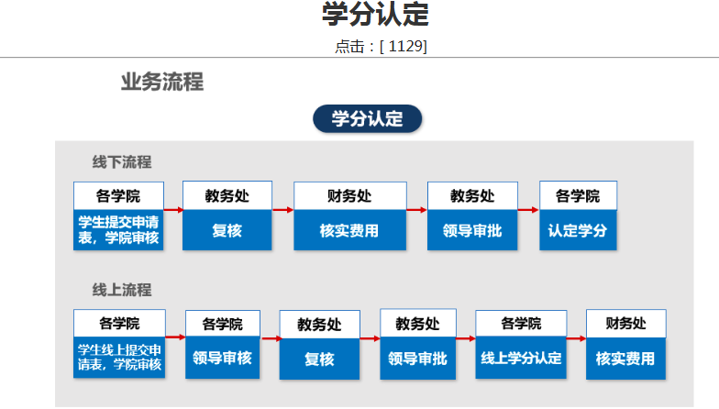
学籍管理规定解读——需要熟悉的系统流程

Slide 23
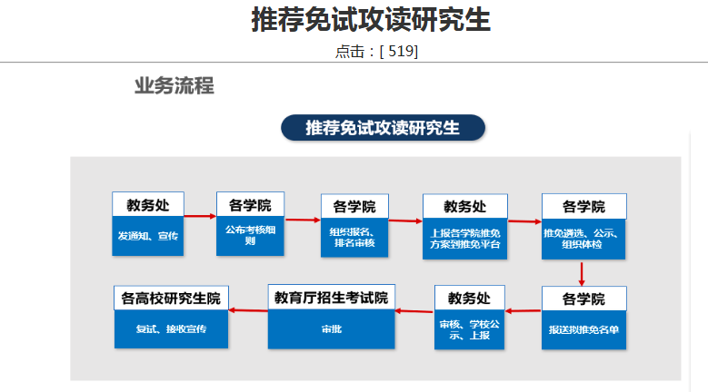
学籍管理规定解读——需要熟悉的系统流程

Slide 24
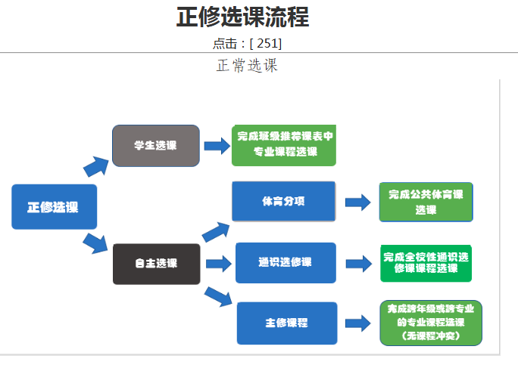
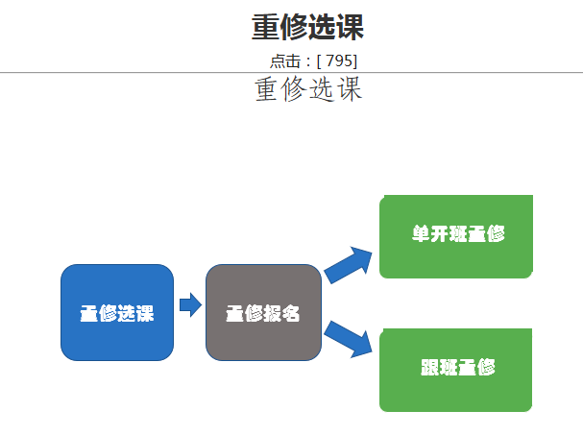
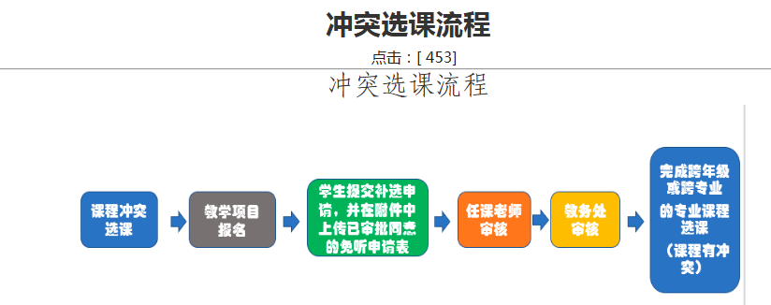
学籍管理规定解读——需要熟悉的系统流程

Slide 25
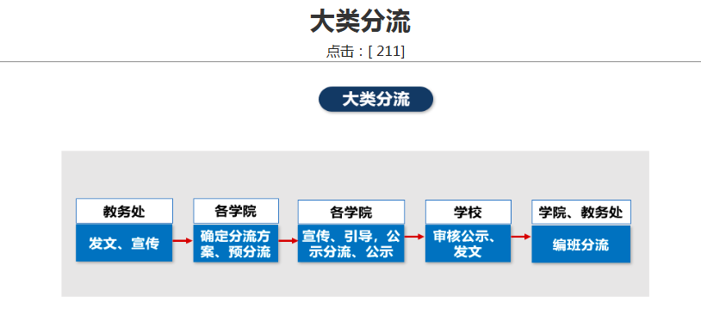
学籍管理规定解读——需要熟悉的系统网址和软件

Slide 26
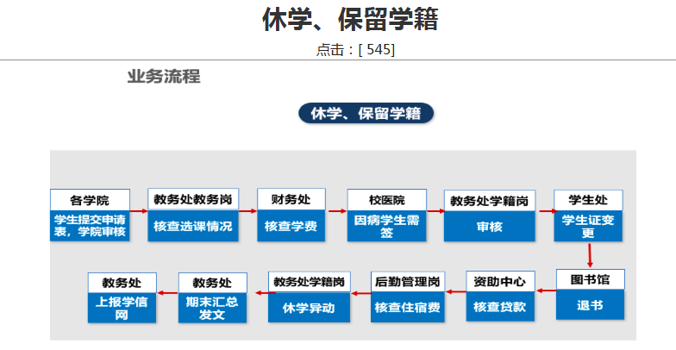
学籍管理规定解读——需要熟悉的系统网址和软件

Slide 27
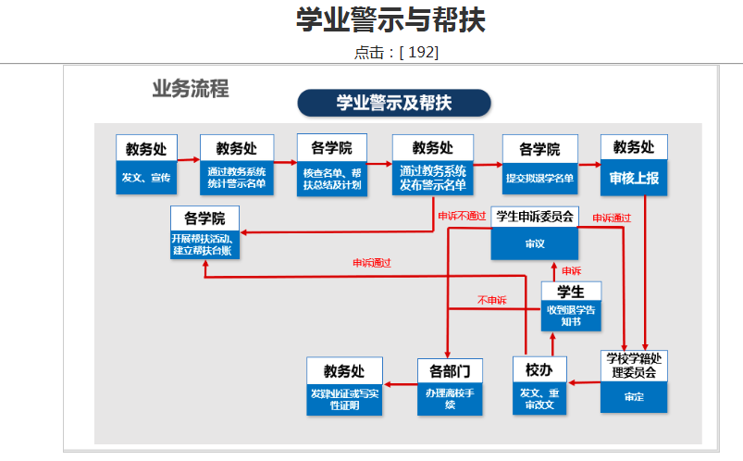
学籍管理规定解读——需要熟悉的系统网址和软件

Slide 28
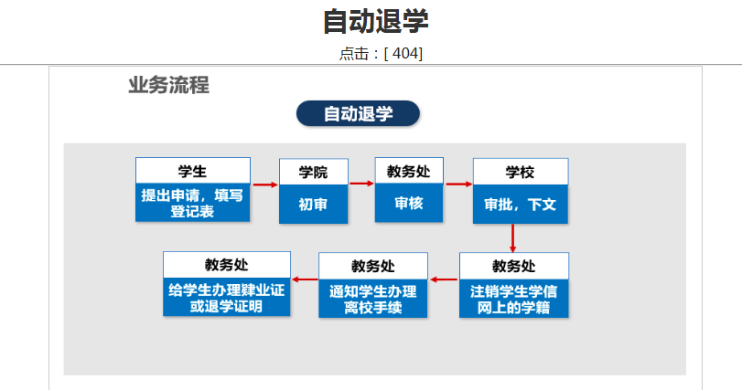
学籍管理规定解读——需要熟悉的系统流程

Slide 29
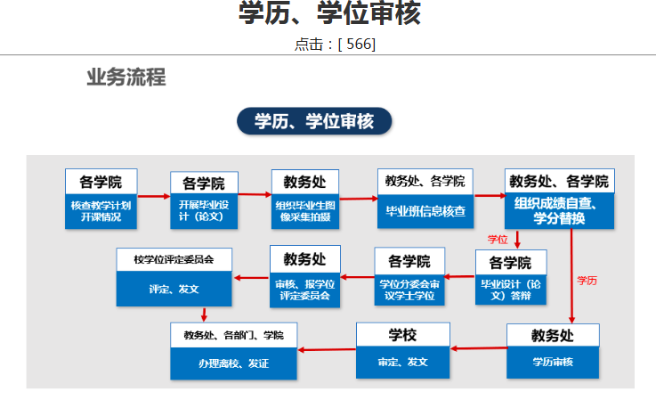
学籍管理规定解读——需要熟悉的系统流程

Slide 30
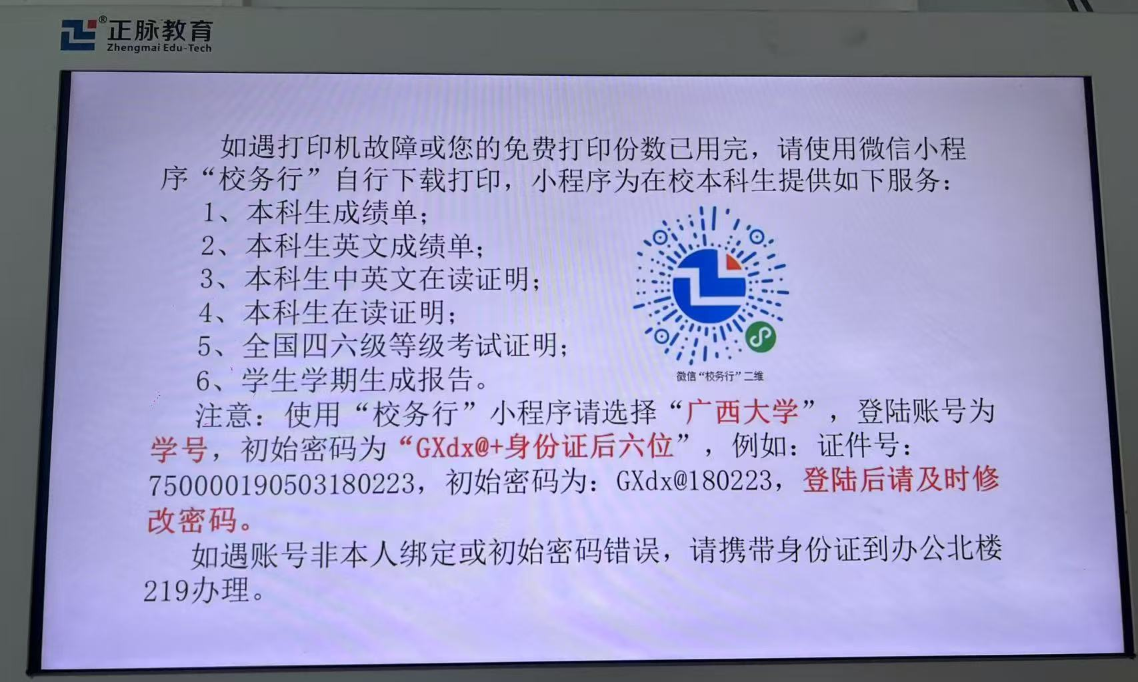
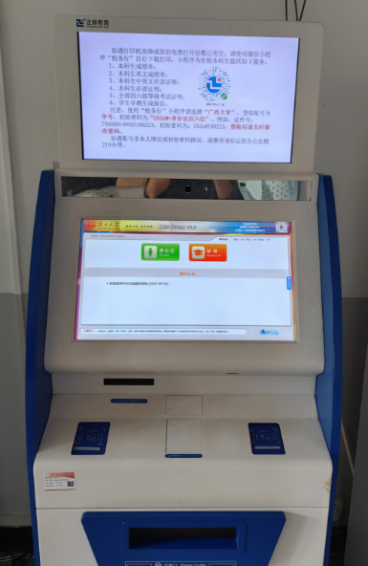
学籍管理规定解读——打印成绩单的途径
教务处有2台打印成绩单的机器，大学生活动中心有5台

Slide 31
学籍管理规定解读——核心制度文件
普通高等学校学生管理规定(中华人民共和国教育部令第41号)
广西大学普通本科学生学籍管理规定（2023年修订）(西大教〔2023〕81号)
广西大学创新人才培养实验班管理办法（修订）（西大教〔2024〕2号）
广西大学与华南理工大学联合培养本科生项目实施办法（试行）(西大教〔2015〕19号)，广西大学与华南理工大学联合培养本科生项目实施办法（试行）补充规定(西大教〔2016〕8号)
广西大学本科学生转专业实施办法（2022年修订）(西大教〔2022〕105号)
广西大学本科课程考核管理办法（2023年修订）(西大教〔2023〕80号)
广西大学本科课程管理办法（西大教〔2022〕114号）
广西大学学生处分规定(西大学〔2019〕72号)
广西大学全日制本科生修读微专业、辅修专业及辅修学士学位管理办法（2024年修订)（西大教〔2024〕17号）
广西大学推荐优秀应届本科毕业生免试攻读硕士学位研究生工作实施办法（2023年修订）(西大教〔2023〕83号)，广西大学推荐优秀应届本科毕业生免试攻读硕士学位研究生排名分数计算细则
广西大学学士学位授予工作细则（2025年修订）（西大学位〔2025〕4号）
中华人民共和国学位法

Slide 32
学籍管理规定解读——创新人才培养实验班
类 型（学院内跨专业创培班/跨学院跨学科创培班） | 创培班名称 | 招生覆盖学院及专业 | 学生毕业可选专业 | 牵头学院 | 预招生人数
跨学院跨学科创培班 | 生物育种及生命科学创培班 | 农学院（农学、植物保护）、生命科学与技术学院（生命科学、生物技术专业）、林学院（林学、生态学）、动科院（动物科学）、海洋学院（海洋科学）、医学院（药学专业） | 创培班学生三年级大类专业培养分流时，加权成绩排名创培班班级前10%（含10%）的学生，可在创培班覆盖的9个学科专业中自主选择毕业专业。其余学生按原学籍学院覆盖的创培班学科专业选择毕业专业。 | 农学院 | 50
跨学院跨学科创培班 | 物质科学创培班 | 资源环境与材料学院（材料科学与工程）、物理科学与工程技术学院（物理学）、化学化工学院（化学、化学工程与工艺） | 资源环境与材料学院(材料科学与工程)、物理科学与工程技术学院(物理学)、化学化工学院(化学、化学工程与工艺) | 资源环境与材料学院 | 50
学院内跨专业创培班 | 工程力学与智能结构创新人才培养实验班 | 智能建造 | 智能建造 | 土木建筑工程学院 | 35
学院内跨专业创培班 | 数学创新人才培养实验班 | 数学与信息科学学院 |  | 数学与信息科学学院 | 50
学院内跨专业创培班 | 物理电子创新培养班 | 物理科学与工程技术学院（物理学，电子科学与技术） | 物理学和电子科学与技术 | 物理科学与工程技术学院 | 50
学院内跨专业创培班 | 化学化工创培班 | 化学化工学院(化学、应用化学、化学工程与工艺) | 化学、应用化学、化学工程与工艺 | 化学化工学院 | 50
学院内跨专业创培班 | 智能会计与智慧财务创新人才培养实验班（简称：智会创培班） | 工商管理学院 | 会计学 | 工商管理学院 | 40
学院内跨专业创培班 | 中国—东盟金融经贸创培251班 | 覆盖学院：中国—东盟经济学院/经济学院/中国—东盟金融合作学院 (经济学、金融学、国际经济与贸易) | 金融学、经济学、国际经济与贸易 | 中国—东盟经济学院/经济学院/中国—东盟金融合作学院 | 45
学院内跨专业创培班 | 广西大学轻工科学“院士领航”创培班 | 覆盖学院：轻工与食品工程学院覆盖专业：轻工类 | 轻化工程、包装工程 | 轻工与食品工程学院 | 30-50

Slide 33
学籍管理规定解读——创培班和普通班培养机制的主要区别
对比项目 | 创培班 | 普通班
保研推免比例(%) | 留班人数的15% | 班上约9.5%
读研方面 | 三年级即可考研，本研衔接培养的，6年可申请硕士学位，8年可申请博士学位；创培班优秀学生可优先获得本硕连读或本科直博资格。 | 四年级方可考研
转专业要求 | 不允许 | 大一到大三都可以
专业分流 | 大二结束后按照自愿选择专业方向 | 大类招生专业在二年级结束后进行专业分流
导师制 | 配备有 | 配备有
挑战度 | 较高 | 常规
培养目标 | 强化培养学生科学精神、科学素养、科学能力，激发学生创新潜力，旨在造就一批理论基础扎实、专业素养高、创新能力强、有志于从事科学研究和技术创新的研究型人才。 | 德智体美劳全面发展的专业复合人才

Slide 34
学籍管理规定解读——创培班选拔流程和管理要求
选拔流程：学生申请→公共科目统考(数学)→牵头学院面试→学校审核→公示→审批录取。
退班管理要求：
（一）思想道德不良、意识形态不端；
（二）受到纪律处分；
（三）单学期2门核心课程以上（含2门）不及格，或累计3门核心课程以上（含3门）不及格；或在第六学期末，尚未通过CET-４级考试；
（四）存在考试作弊、论文抄袭、弄虚作假等学术不端行为；
（五）因不适应或身体健康原因等无法继续学习，本人向学院申请退出创培班，学院已报学校审批。
应退班但允许豁免一次：加权平均成绩75分以上（含75分）、入学以来获校级以上（含校级）奖学金、在各类学科竞赛中获自治区二等奖以上、担任国家级“大学生创新创业训练计划”项目负责人、有发明专利或在公开发行的学术刊物上发表学术论文（排名第一或者导师排名第一、学生作者排名第二）或在研究中做出实质性贡献。

Slide 35
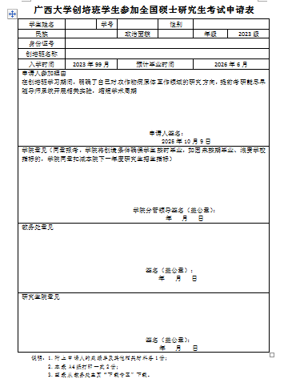
学籍管理规定解读——创培班能提前一年考研吗？
可以提前一年考研，必须在读研前取得毕业证，有创培班的学院要为学生提供更多助力和条件，大三考取研究生后，后续课程经教务处审批可单独开班，可线上线下结合授课。

Slide 36
学籍管理规定解读——转专业规定
从低分专业转入高分专业的要求：完成至申请学年春季学期末培养方案规定的全部应修课程，获得的总学分数不少于原专业学生所修课程学分数的平均值，累计所修课程加权平均成绩专业排名前10%，且加权平均成绩在85.00分及以上，无重修、无不及格课程。所在学院同意转出，并通过转入学院的面试即可转入新专业学习。
从高分专业转入低分专业的要求：所在学院同意转出，并通过转入学院的面试即可转入新专业学习。
有下列情况之一者，不予转专业：
（一）入学未满一学期的（新生入伍的除外）；
（二）高考文史类考生申请转入只招收理工类考生的专业的；
（三）高考艺术类考生申请转入非艺术类专业，或体育类考生申请转入非体育类专业的；
（四）录取或选拔为定向就业等特殊类别生源的（经学校领导小组研究确认，确因身体等原因无法继续在原专业完成学业的除外）；
（五）录取为高水平运动员招生等特殊类别生源，申请转往专业录取最低分数线高于当前就读专业的；
（六）由四年制专业转入五年制专业的（学校另有规定除外）；
（七）在校期间受过记过及以上纪律处分申请转入生源地录取最低分数高于自己高考成绩的专业的；
（八）已进入毕业学年的；
（九）正在休学、保留学籍或保留入学资格期间的；
（十）未通过转入专业考（审）核的；
（十一）无其他正当转专业理由的。

Slide 37
学籍管理规定解读——一般转专业管理规定
加权平均成绩 | 申请转专业时可跨 录取最低分数幅度（N） | 备 注
85.00～88.00 | 2% | 1.表中加权平均成绩的区间取值为向下包含，如85.00～88.00即为含85.00分，不含88.00分。 2.学生申请转专业时，可跨越申请专业的分数上限＝（1＋N）×考生高考成绩。 3.如果申请转入专业生源地没有招生，则以原就读专业广西招生录取最低分数替代考生高考成绩进行计算。
88.00～90.00 | 4%
90.00～92.00 | 7%
92.00～94.00 | 10%
94.00及以上 | 不限
转出专业人数控制在10%
低转高专业基本条件：完成至申请学年春季学期末培养方案规定的全部应修课程，获得的总学分数不少于原专业学生所修课程学分数的平均值，累计所修课程加权平均成绩专业排名前10%(保留两位小数)，且加权平均成绩在85.00分及以上，无重修、无不及格课程的，可申请转入生源地录取最低分数高于自己高考成绩的专业。
不予转专业的情形：入学未满一学期的（新生入伍的除外）；已进入毕业学年的；未通过转入专业考（审）核的。
转入专业人数控制在10%

Slide 38
学籍管理规定解读——退伍学生转专业及工作程序
在役表现 | 申请转入专业的条件 | 申请材料原件及复印件
正常 | 可参照本办法第四条（一）中加权成绩“88.00～90.00”档申请转入的专业 | 1.中国人民解放军军人退伍证； 2.入伍休学时相关材料； 3.受奖立功证明（以档案记载为准）； 4.其他相关材料。
优秀士兵 | 可参照本办法第四条（一）中加权成绩“90.00～92.00”档申请可转入的专业
荣立三等功及以上的 | 可参照本办法第四条（一）中加权成绩“94.00及以上”档申请可转入的专业
工作程序：各学院公布考核方案（包括具体要求、方式、时间、地点）→学生填写申请表（可申请参加多个专业的考核）→学院组织专业考核→公布考核结果并在学生申请表签字盖章→学生签字确认→学院公示→上报教务处审核→全校公示→报学校审批。
转专业只有一次机会！！！大类分流不属于转专业！！！转专业必须退出创培班。

Slide 39
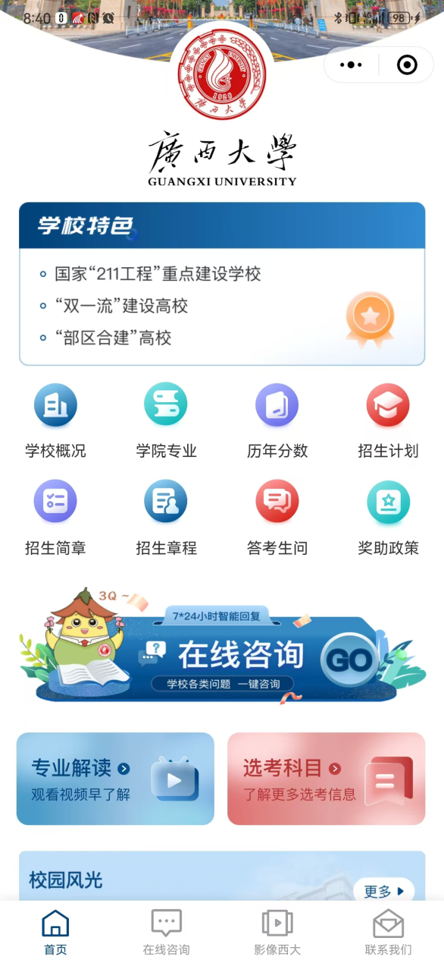
学籍管理规定解读——本科专业介绍和录取分数线查询方式
转专业需要查询对应专业历年最低录取分数线可以在招生微信小程序中查询

Slide 40
学籍管理规定解读——转专业举例
举例1：李某加权平均分86.7，所在专业总共95人，其专业排名9，专业排名10.52%，成绩排名不够前10%，不允许低转高。
举例2：黄某加权平均分88，所在专业总共100人，其专业排名8，成绩排名前10%，但是有一门网课挂掉了，不允许低转高。
举例3：陈某加权平均分91，所在专业总共100人，其专业排名6，成绩排名前10%，其所在省份当年高考成绩550，电气工程及其自动化专业录取最低分598分，陈某最终按照转专业管理办法加分后550(1+7%)=588.5，没有超过598，不能转到电气工程及自动化专业。
举例4：赖某征兵入伍2年，其所在省份当年高考成绩560，电气工程及其自动化专业录取最低分598分，赖某在入伍期间没有获得任何荣誉，退伍后最终按照转专业管理办法加分后560(1+4%)=582.4，没有超过598，不能转到电气工程及自动化专业。

Slide 41
学籍管理规定解读——近四年转专业基本情况
年份 | 转专业计划数 | 实际转专业人数
2022 | 580 | 103
2023 | 580 | 137
2024 | 580 | 168
2025 | 580 | 160

Slide 42
学籍管理规定解读——华南理工联培管理政策
    联培生离开广西大学学籍状态为保留学籍。
    华南理工联培回来不需要做学分替换。
    华南理工联培生大一、大四根据广西大学培养方案培养，大二、大三根据华南理工大学培养方案培养，前往华工前需要签订《广西大学与华南理工大学联合培养本科生外出学习知情同意书》，一定要熟悉里面的条款内容，非常重要。
    华南理工大学学习期间有必修课挂科未来得及重修的需要大四回到广西大学后由学院提出课程替代修读方案， 在学院留存备案。
    总学分要求：满足华南理工大学或广西大学总学分最低要求的可毕业。

Slide 43
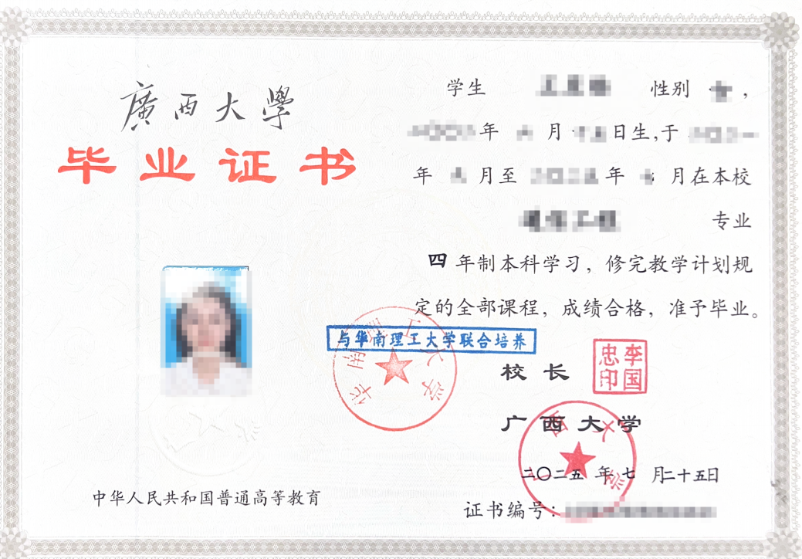
学籍管理规定解读——华南理工联培管理政策
华南理工大学毕业证

Slide 44
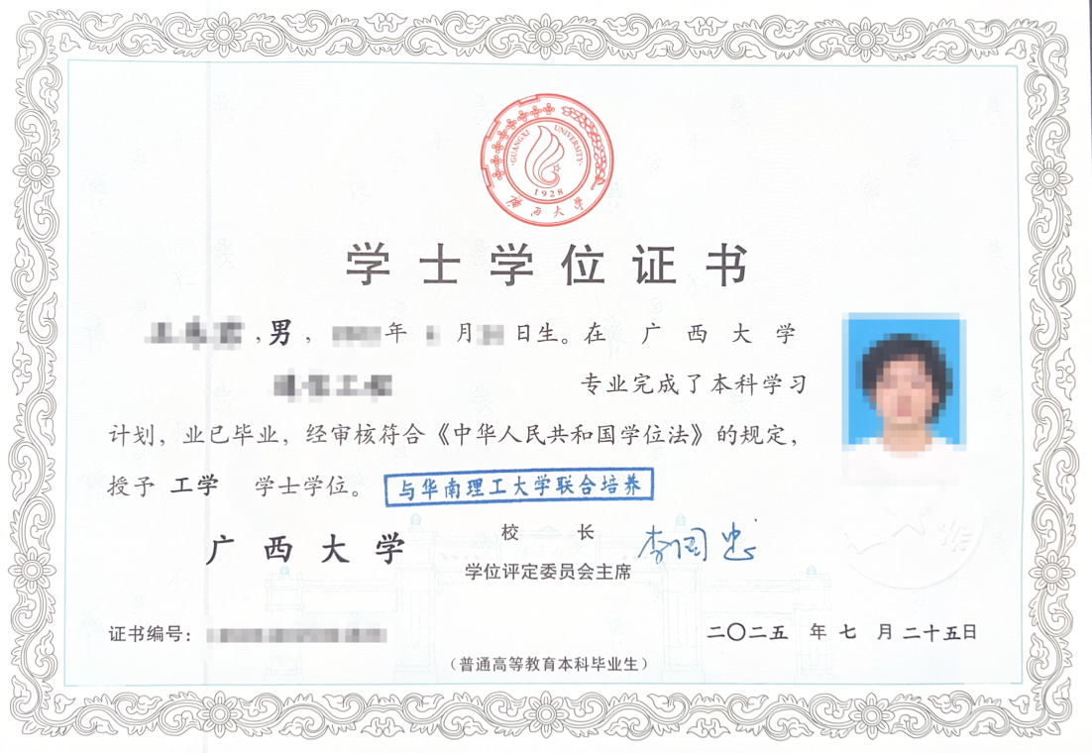
学籍管理规定解读——华南理工联培管理政策
华南理工大学学位证

Slide 45
学籍管理规定解读——交换生管理政策
    交换生离开广西大学学籍状态为保留学籍。
    交换生回来需要做学分替换。
    我校已与郑州大学、南昌大学、贵州大学、云南大学、西南大学建立了交换生互派机制，目前可以申请到这些学校交换学习。
    请熟读《广西大学普通本科交流生管理办法（2025年修订）》，出国交换学习已在国外合作院校缴纳学费的回到学校进行学分替换免缴本校学分制学费。

Slide 46
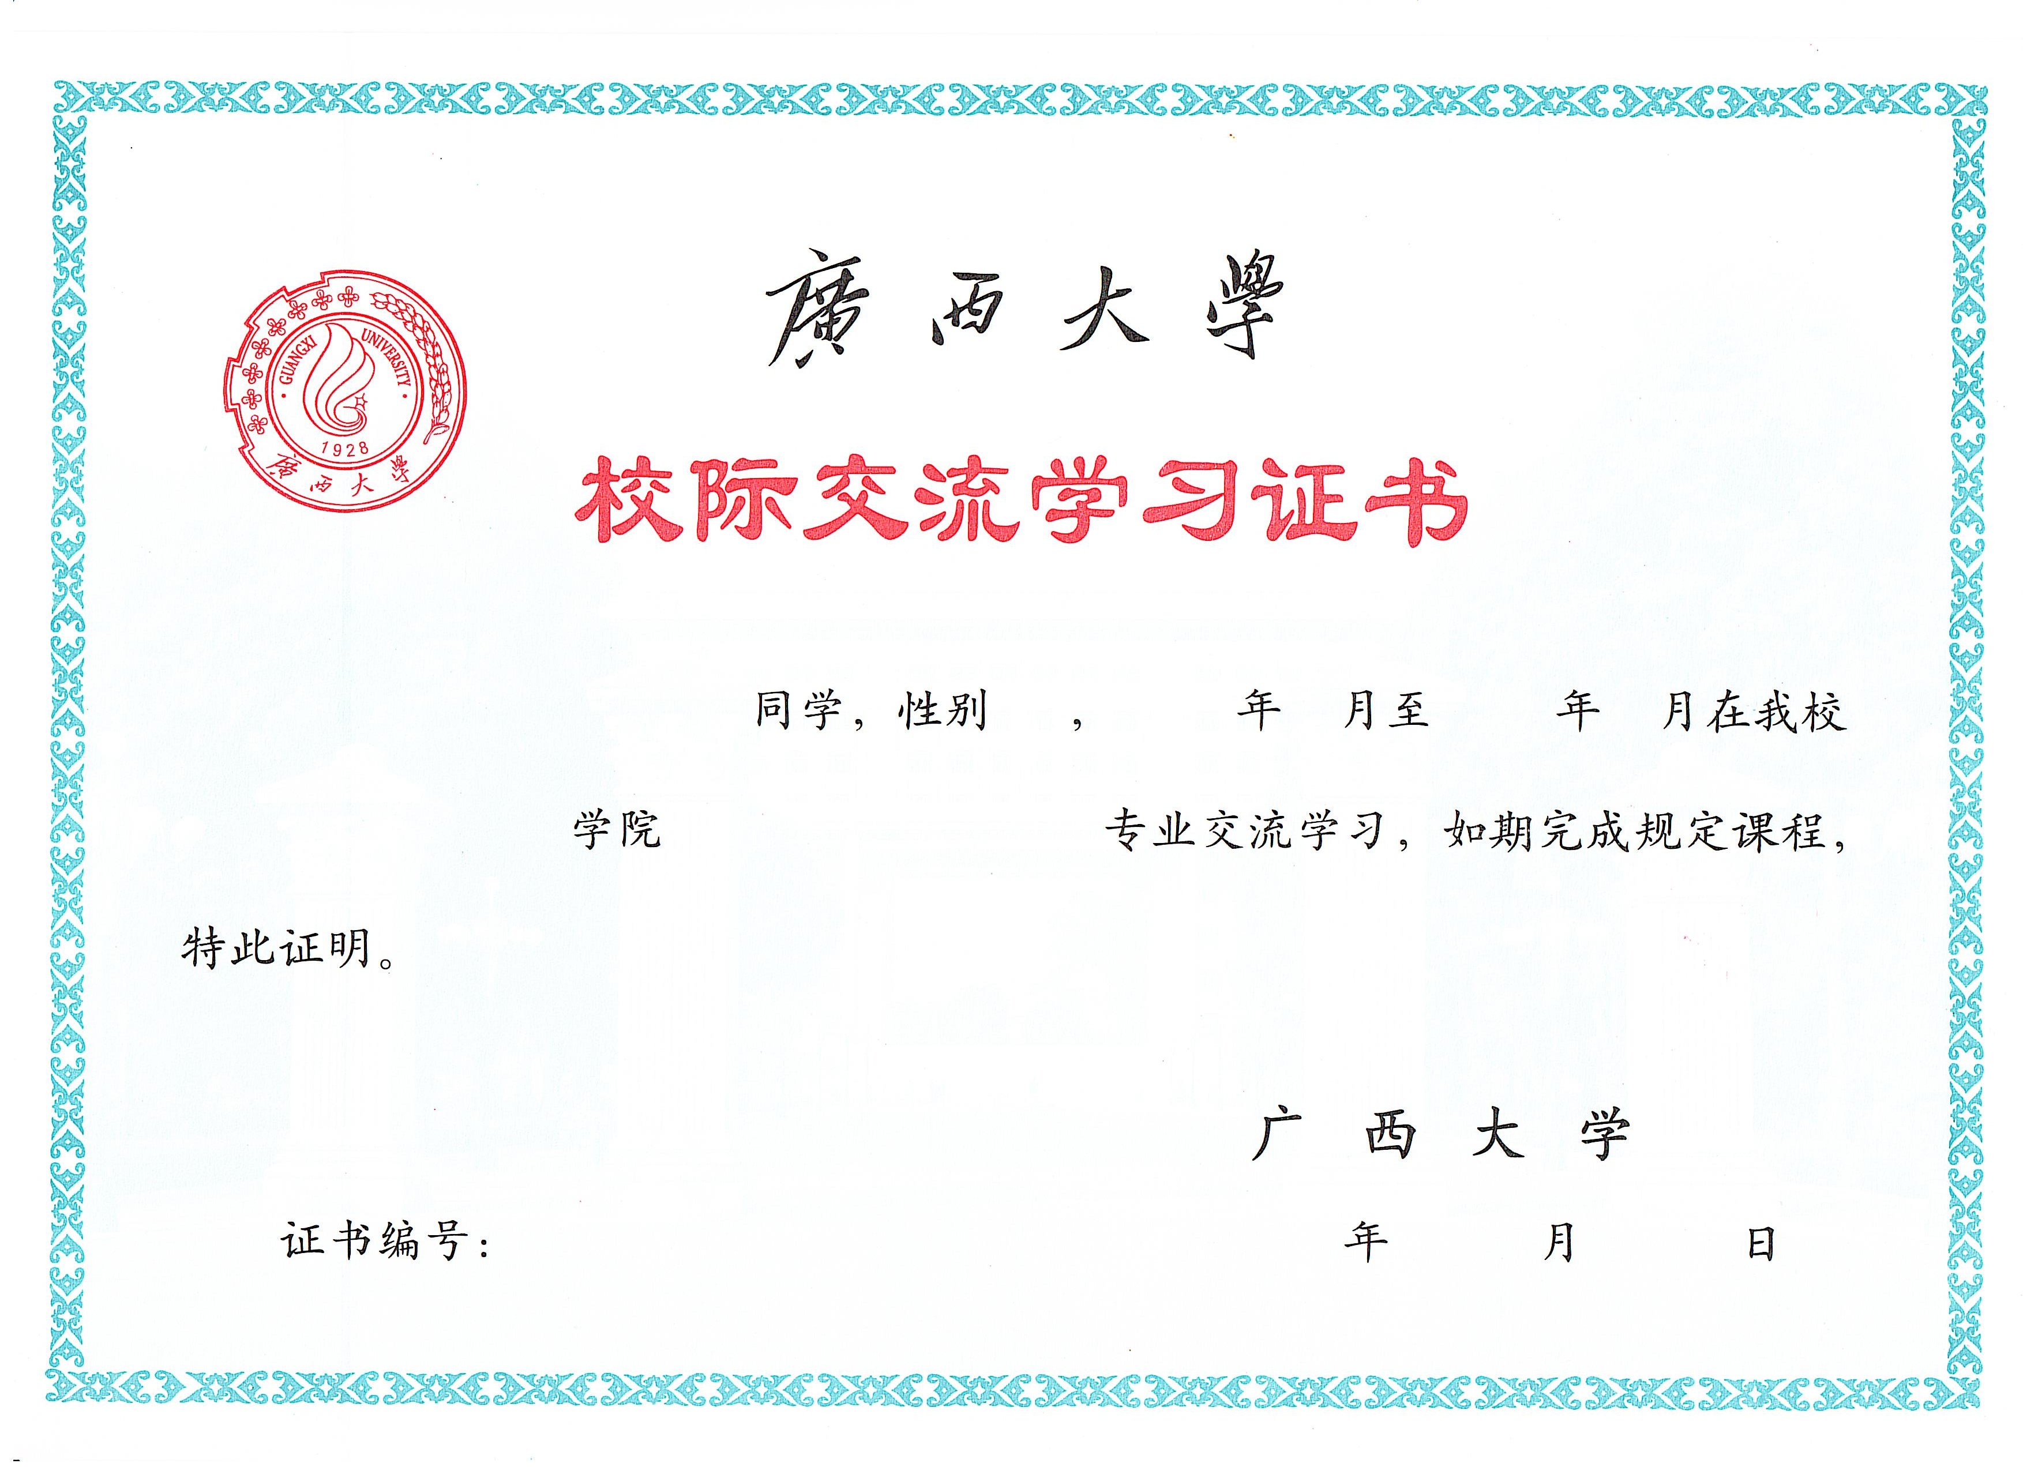
学籍管理规定解读——交换生管理政策
交换生证书

Slide 47
学籍管理规定解读——微专业、辅修学位、辅修学位专业
类型 | 定义 | 毕业学分 | 毕业授予 | 是否在学信网备注
微专业 | 学生在校期间攻读主修本科专业的同时，经批准修读的由我校面向经济社会发展需求，瞄准促进新质生产力发展的科技前沿领域、战略性新兴产业、未来产业发展以及新一代信息技术提炼开设课程群的人才培养项目。 | 10-20学分 | 微专业证书 | 否
辅修专业 | 学生在校期间攻读主修本科专业的同时，经批准修读的我校另外一个普通本科专业。 | 30-45学分 | 辅修专业证书 | 是
辅修学士学位 | 学生在校期间攻读主修专业学士学位的同时，经批准修读的我校另一学科门类普通本科专业学士学位。 | 45-60学分 | 在主修学士学位证书中予以注明，不单独发放学位证书 | 是

Slide 48
学籍管理规定解读——课程正考、补考、缓考、登录成绩及退课
  通识选修课和实践课程不予缓考。
  其他课程有如下情况之一，可申请缓考
    因在校所修课程考核时间冲突。
    因患病（需提供就诊材料、诊断证明）或突遇意外导致伤残等特殊情况，本人无法到场参加考核（可考试后三天内提交申请）。
    经学校委派，代表学校外出参加学科竞赛、文体比赛或其他重要活动，未能按时回校参加考核的。
    报名参加全国硕士研究生统一招生考试，且课程考核时间安排在考研开始之前10天以内、之后3天以内的学生，凭准考证申请。

Slide 49
学籍管理规定解读——课程正考、补考、缓考、登录成绩及退课
  学生在正考考试之前以及缓考补考名单生成公示之前，有突发伤残、突发办理休学、申请征兵入伍等客观原因无法参加考试的情形，应主动申请退课或者退出缓考补考名单，来不及办理的应积极主动与学工和学院教学办寻求帮助。

Slide 50
学籍管理规定解读——参军入伍、学籍与课程管理须知
  参军入伍有两种入伍途径，分别是：院校入伍和地方入伍。
  一年两征，春季征兵是3月份送兵，秋季征兵是9月份送兵。退伍也是两次，春季退伍一般3月，最迟4月；秋季退伍一般是9月份，但是也有特殊情况推迟到12月份退伍的(但必须拿到部队的延迟退伍通知)。
  院校入伍指的是通过广西大学武装部报名入伍(归口西乡塘武装部管理)，地方入伍指的是通过居住当地武装部入伍。院校入伍和地方入伍都需要办理保留学籍手续（包括退课等）。退课只办理保留学籍当学期课程，无法退前一学期的课程，如果学生办有缓考，因特殊情况不能参加考试，应提前向学院报告，反馈给考试岗，及时处理。
  入伍期间学籍状态为保留学籍，退伍回校需办理复学，超过10月份复学的必须要拿到延迟退伍通知，退伍复学应在规定时间内及时办理，否则影响转专业，转专业一般在9月份。

Slide 51
学籍管理规定解读——休学与复学
    可以分阶段完成学业，申请休学或者学校认为应当休学者，由学校批准。
    休学时间累计不得超过两学年(即四个学期，应征入伍除外)。
    休学同学只退当学期课程，无法退前一学期的课程，如果学生办有缓考，因特殊情况不能参加考试，应提前向学院报告，反馈给考试岗，及时处理。
    休学期满，在学校注册结束后两周内未提出复学申请或者申请复学经复查不合格的，应作退学处理。

Slide 52
学籍管理规定解读——学业预警与帮扶
预警和退学分类 | 达到处理条件
预警学业警示 | （一）学生所选课程考核不及格累计达到2门的； （二）在校学习的学生，截至第4周末（或学校规定的选课截止时间），单学期选课修读总学分未达到该学期教学计划总学分的80%的。
试读学业警示 | （一）相连两个学期未能获得该专业教学计划相连两个学期应修学分的2/3的； （二）在规定学制的第二、第三学年学分清理时，未能获得该专业教学计划累计应修学分的3/4的。
留校试读 | （一）未能获得该专业教学计划相连两个学期应修学分的1/2的； （二）四年制专业学生在第二、第三学年学分清理时，未能获得该专业教学计划累计应修学分的2/3的。
退学 | （一）在学校规定的最长修业年限内未完成学业的； （二）休学、保留学籍期满，超过学校规定的注册期限两周未提出复学申请或申请复学审查不合格的； （三）未经批准连续两周或一学期内累计超过两周未参加学校规定的教学活动的； （五）超过两周未注册而又未履行暂缓注册手续的；

Slide 53
学籍管理规定解读——毕业审核
一年有五次申请毕业和学位机会：3、6、7、9、12月
分类 | 要求
毕业 | 学生在规定的学习年限内，修完教学计划规定内容，成绩合格，达到学校毕业要求的，准予毕业，发给毕业证书。 符合广西大学学士学位授予条件的，授予学士学位 可申请提前毕业；可以在学校规定的最长学习年限（学制+2年）内申请延期毕业
结业 | 学生在规定的学习年限内，修完教学计划规定内容（课程均有大于零分的成绩），但未达到学校毕业要求的，准予结业，发给结业证书；在规定的学习年限内将未通过的课程修完，可以申请换发毕业证书。符合学位授予条件的，授予学士学位。
肄业 | 对在校修读一学期及以上，但未满一学年的退学学生，可发给写实性学习证明；对在校修读一学年及以上，且至少取得15学分的退学学生，经本人申请，学校发给肄业证书
授予学士学位 | 1.拥护中国共产党的领导，拥护社会主义制度，遵守宪法和法律，遵守学术道德和学术规范； 2.完成教学计划的各项要求，经审核准予毕业，其课程的加权平均成绩在70.00分及以上； 3.通过毕业论文或者毕业设计等毕业环节审查，表明确已在本学科或者专业领域较好地掌握基础理论、专门知识和基本技能，具有从事学术研究或者承担专业实践工作的初步能力； 4.在籍期间所受警告、严重警告、记过、留校察看等纪律处分，到期按学校规定程序予以解除者。

Slide 54
学籍管理规定解读——最长年限及学籍处理
大部分专业正常学制年限为4年，最长年限为6年。
建筑学和动物医学正常学制年限为5年，最长年限为7年。
达到最长年限，可选择因自身原因申请自动退学，如果没有申请自动退学，将提请学校学籍处理委员会做退学处理。
参军入伍期间不计入最长年限，休学计入最长年限。
延毕学生不安排住宿，应在学校附近租房子住下，强化和学工老师、学院教学办老师、系主任、专业负责人、班主任联系，寻求他们的帮助，参加学业帮扶，避免达到最长年限被退学处理。

Slide 55
学籍管理规定解读——推免保研工作管理规定
年度 | 届别 | 研究生支教团 | 农村学校教育硕士 | 国防科工 | 普通名额 | 总计 | 学生总数（含创培） | 创培生人数
2025 | 2026 | 13 | 6 | 2 | 700 | 721 | 5643 | 223
2024 | 2025 | 13 | 12 | / | 609 | 634 | 5597 | 539
2023 | 2024 | 13 | 13 | / | 558 | 584 | 5867 | 451
2022 | 2023 | 13 | 10 | / | 518 | 541 | 6458 | 379
2021 | 2022 | 13 | 14 | / | 483 | 510 | 6469 | 226
农村学校教育硕士涉及专业：英语、数学、物理
2026届国防科工指标
1、中国工程物理研究院1个
2、国防科技大学1个

Slide 56
学籍管理规定解读——推免保研工作管理规定
推免分类 | 涉及专业 | 占指标情况 | 管理规定
农村学校教育硕士 | 数学、英语、物理 | 专项指标名额，不占用普通指标 | 教育厅组织全区有需求的高中通过双选确定就职学校，同时读在职硕士；硕士阶段在广西师范大学或者南宁师范大学培养；要求毕业前拿到教师资格证；
研究生支教团 | 所有专业 | 专项指标名额，不占用普通指标 | 应届本科毕业生一般初修正考成绩加权平均分名列本专业前30%、综合测评表现优秀；中共党员（含预备党员），获得中小学教师资格证，同等条件下优先考虑。支教地点在那坡县。对象为当地的中学，任务是给学生上课。研究生支教团志愿者享受广西大学《关于鼓励毕业生志愿服务西部的决定》（校字〔2003〕17号）等政策文件中规定的给予西部计划志愿者的政策支持，由学校发给每名志愿者经费5000元置办行囊(到手3800元)。支教一般1年，支教结束保本校，不用参加考试，选择相近专业。
国防科工 | 中国工程物理研究院、国防科技大学涉及的需求专业 | 不占西大保研指标名额，额外补偿 | 处于保研名额边缘的同学，即成绩很好，排名也比较靠前，但因为保研名额较少或本专业竞争激烈在本校难以获得保研资格的学生。在夏令营中表现优异并获得“优秀营员”称号的同学，将有机会被推荐申请补偿计划指标。该指标由教育部直接划拨至优秀营员所在高校，不占用本校推免生名额，为优秀学子提供额外的深造机会。一般读研期间助研费相对较为可观。

Slide 57

学籍管理规定解读——推免保研工作管理规定
综合排名总分＝“德”*10%(思想品德表现良好得100分；纪律处分等都是一票否决)＋“智”*60%(加权平均分；按主修专业教学培养计划规定课程的初修正考成绩来计算加权平均成绩，差一门必修课都是一票否决)＋“体”*10% (体测成绩>=50分：计100分;体测成绩<50分：计0分; “体”模块得分情况不作为报名推免的限制条件，仅影响综合排名总分) ＋“美”*10% (修读“公共艺术”模块课程获得2学分：计100分;修读“公共艺术”模块课程获得1学分：计50分;不作为报名推免的限制条件，仅影响综合排名总分) ＋“劳”*10% (《劳动》课要合格分数，没有劳动课成绩一票否决) ＋综合表现加分(最多加2分；论文、大创、专利、学科竞赛获奖、英语CET-6等加分按照《广西大学推荐优秀应届本科毕业生免试攻读硕士学位研究生排名分数计算细则》进行计算；统计时间范围为入学至推免学年的9月10日；完成服役的退役复学人员申请推免生资格的，可在综合表现模块获得0.6分的加分。)

Slide 58
学籍管理规定解读——推免保研工作管理规定
1、《劳动》、《体育（一）》、《体育（二）》、《体育（三）》、《体育四）》、《中文写作实训》（文学院学生、联培生不作修读要求）、《逻辑与批判性思维训练》（联培生不作修读要求；从2025级开始，该门课程不作修读要求）、“四史”(1学分；选成绩最高的一门)等课程在推免前必须修读。
2、申请推免的学生，其勾选的通识选修课修读学分不得低于本人所执行教学培养计划中规定的该模块学分的3/4，且不得超出本人所执行教学培养计划中规定的该模块学分上限。例如：执行2022版教学培养计划的学生，勾选的通识选修模块学分不得低于8学分，且不得超过10.5学分（文学院学生因免修《中文写作实训》（0.5学分），勾选的通识选修模块学分不得超过10.0学分），超学分部分不纳入推免成绩统计范围；执行2025版教学培养计划的学生，勾选的通识选修模块学分不得低于6学分，且不得超过8学分，超学分部分不纳入推免成绩统计范围。

Slide 59
学籍管理规定解读——推免保研工作管理规定
论文加分
论文级别 | 第一作者 | 第二作者 | 第三作者
SSCI、SCI、EI收录的学术期刊论文 | 0.90 | 0.42 | 0.12
国内核心期刊 | 0.60 | 0.18 | 0.06
专利加分
专利类型 | 第一发明人 | 第二发明人 | 第三发明人
发明专利 | 0.60 | 0.30 | 0.12
动、植物新品种授权 | 0.48 | 0.24 | 0.09
大创加分
级别/结题评价 | 负责人 | 排名第2 | 排名第3
国家级/优秀 | 0.48 | 0.24 | 0.18
国家级/良好 省部(自治区)级/优秀 | 0.30 | 0.15 | 0.09
国家级/合格 省部(自治区)级/良好 | 0.18 | 0.09 | 0.06

Slide 60
学籍管理规定解读——推免保研工作管理规定
获奖等级 |  | A+级竞赛 | A级竞赛 | 其他竞赛
全 国 赛 | 特等奖 | 1.2（全体团队成员） | 0.72 | 最高级别最高奖加分上限为0.24并向下递减，规则由各学院参照本办法自定。
 | 一等奖/金奖 | “互联网+”赛： 1.2（排名前六位） 0.96（排名第七位） “挑战杯”赛： 1.2（排名前五位） 0.90（排名第六位） | 0.60
 | 二等奖/银奖 | “互联网+”赛： 1.15（排名前四位） 0.96（排名第五位） “挑战杯”赛： 1.15（排名前三位） 0.90（排名第四位） | 0.36
 | 三等奖/铜奖 | “互联网+”赛： 1.1（排名前二位） 0.96（排名第三位） “挑战杯”赛： 1.1（排名第一位） 0.90（排名第二位） | 0.24
区 域 赛 | 特等奖 | “互联网+”赛：0.90 “挑战杯”赛：0.78 | 0.18 | 最高级别最高奖加分上限为0.05并向下递减，规则由各学院参照本办法自定。
 | 一等奖 | “互联网+”赛：0.72 “挑战杯”赛：0.60 | 0.12
 | 二等奖 | “互联网+”赛：0.54 “挑战杯”赛：0.42 | 0.06
 | 三等奖 | “互联网+”赛：0.36 “挑战杯”赛：0.24 | 0.05
竞赛获奖加分
学科竞赛中A+和A类竞赛外的其他级别竞赛可由学院进行确定，但必须低于A类竞赛的分值标准

Slide 61
学籍管理规定解读——推免保研工作管理规定
论文加分：学生发表论文（含综述）的，若存在并列第一作者，则加分按照学校推免管理办法中“第一作者”的标准分值平均分配；若论文有“二位并列第一作者”，该论文排名第二作者的学生，仅认定为“第三作者”，按对应排名标准加分；若论文有“三位并列第一作者”，则该论文排名第四作者及之后的，不纳入本论文的推免加分范围，不享受加分。非导师制下的其他老师、研究生也占排名，按实际排名进行计分。
论文加分：用于推免加分的“英文论文”须被SSCI、SCI、EI收录，至少达到“online（在线出版）”状态，方可作为有效加分成果认定。
论文加分：用于推免加分的“国内核心期刊论文”须为北大核心期刊论文，必须正式出版（以期刊刊发版面为准），仅“录用通知”不作为有效加分依据；属于增刊的也不予认定。
专利加分：导师制导师排名第一时，学生排名第二可视为第一发明人；非导师制下的其他老师、研究生也占排名，按实际排名进行计分。

Slide 62
学籍管理规定解读——推免保研应熟悉的政策文件
    广西大学推荐优秀应届本科毕业生免试攻读硕士学位研究生工作实施办法（2023年修订）
    附件：广西大学推荐优秀应届本科毕业生免试攻读硕士学位研究生排名分数计算细则
    广西大学优秀本科生推荐免试攻读硕士研究生工作重要须知

Slide 63
目 录
一
坚定你的选择
二
没有信息壁垒的学籍管理
三
奋斗自己的青春

Slide 64
奋斗正青春
1、请各位同学努力学习，努力提高学习成绩(成绩在前30%有机会申请推免保研；成绩在前10%有机会转到高考录取分数高的专业)。
2、积极参与强化实践的第二课堂，主动联系本科导师制课程导师参与科研活动。
3、主动申请大学生创新创业项目 (联系确定指导教师，大一大二可以当负责人，每年3-4月份申请，5-6月份立项，1-2年完成项目，结题分：优秀、良好、合格、不合格)。
4、要积极组队参加A类学科竞赛以及A+赛事并争取获得区级及以上奖励(A+赛事有中国国际大学生创新大赛、“挑战杯”全国大学生课外学术科技作品竞赛、“创青春”中国青年创新创业大赛等；一般在3-7月份申请)。
5、争取以第一作者身份或者导师第一作者本科生第二作者身份发表一篇中文核心期刊以上论文或者EI、SCI、SSCI论文。

Slide 65
奋斗正青春
6、努力争取通过CET-4和CET-6考试以及计算机等级考试；数学、英语、物理等基础学科专业同学或者其他有意向从事初高中教职工作的同学争取通过教师资格证；学有余力的同学可报考注册会计师、心理咨询师、经济师、普通话证书、英语专业四、八级等证书。
7、贫困学生请申请入库；争取拿到宝钢优秀学生奖、国家奖学金、国家励志奖学金、国家助学奖学金、广西壮族自治区政府奖学金、广西大学校长奖学金、感恩中国近现代科学家奖学金(助学金)、顶新明日朝阳奖学金、华鼎奖学金、协力·华鸿环保奖学金、中国大学生自强之星、广西大学优秀毕业生、广西大学优秀毕业论文、广西大学优秀团员干部、广西大学优秀团员、广西大学十大团员标兵、广西大学优秀学生等奖学金或荣誉称号。
8、毕业有计划申请考取定向选调生的，需要有校、院系学生会（研究生会）主席、副主席、部长、副部长，校、院系团委（学校社团团工委）书记、副书记、部长、副部长，党支部书记、副书记，团支部书记、班长或者学校认定的其他学生组织主要负责人，且连续任职时间满1学年以上的任职经历。
9、主动申请加入中国共产党(含中共预备党员)，向党组织靠拢。

Slide 66



谢谢！

